Slide 1

Journée
SECHERESSE ET ARROSAGE
01.06.2023 - Salle Odeum, 11000 Carcassonne
Eléments d’état des lieux du risque hydrologique en Occitanie
Quelques exemples de solutions alternatives à l’emploi d’eau potable
Jean-Michel CLERC
Chargé de mission Innovation
Expert Eaux Géosciences Risques
Direction Opérationnelle Innovation
AD’OCC, Cité de l’Economie et des Métiers de Demain
132 Boulevard Pénélope - 34000 Montpellier
Port. : +33 (o)6 65 53 84 94 E mail : jean-michel.clerc@agence-adocc.com

Slide 2
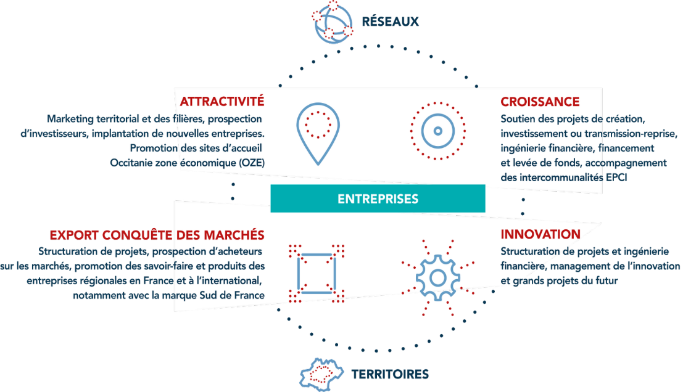

AD’OCC est l’agence de développement économique de la Région Occitanie / Pyrénées – Méditerranée
Une double ambition :
accompagner les entreprises à chaque étape de leurs vies, et les territoires
pour créer de la valeur et de l’emploi sur
l’ensemble du territoire
accroître l’attractivité
de la région
Occitanie
Eaux : économie et gestion maîtrisée, usages et risques :
un des domaines de
spécialisation de la
Stratégie Régionale
Innovation 2021-27
INNOVATION &
EXPERTISES FILERES
Management de l’innovation
Mise en production industrielle de travaux de laboratoire de recherche
Structuration de projets
Ingénierie financière

Slide 3
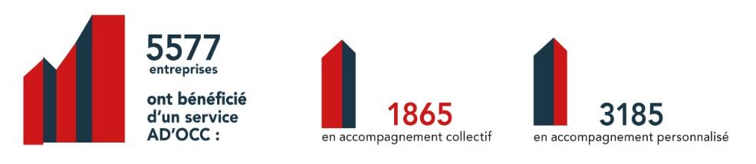
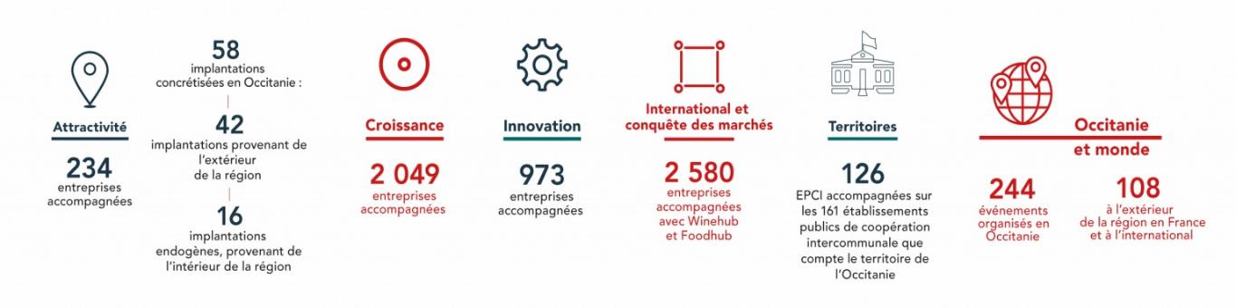
Les chiffres clés d’AD’OCC pour 2021

Slide 4
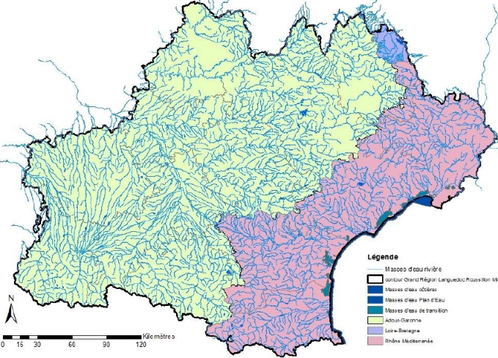
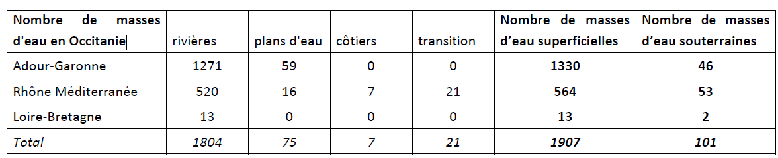
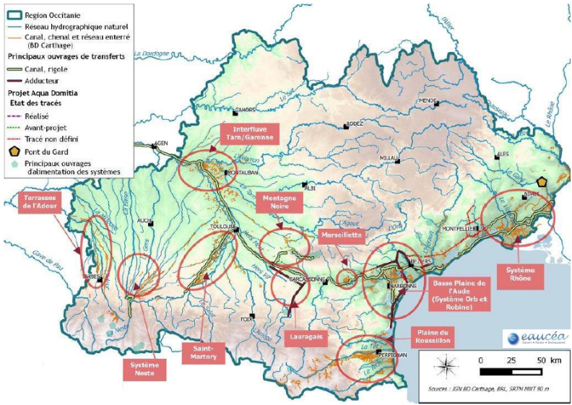
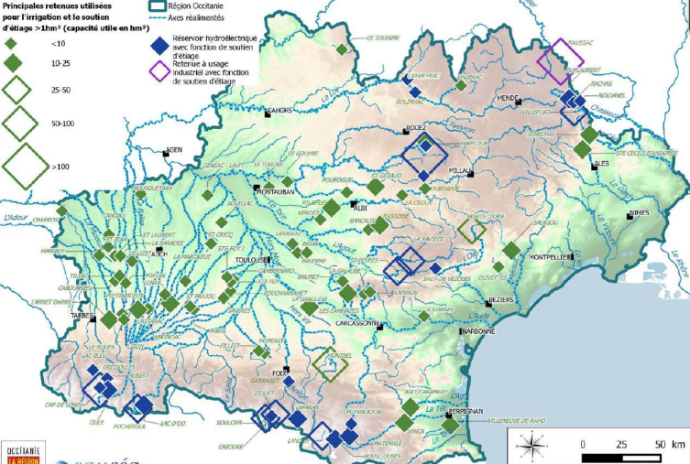
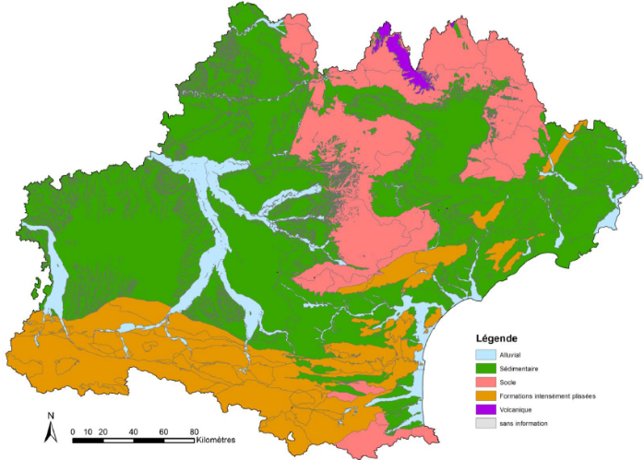
Les ressources en eau en Occitanie
Tous les types de masse d’eau sont représentés en région Occitanie
74000 kms linéaires cours d’eau principaux
Source H20 2030 Région Occitanie
101 masses d’eau souterraines réservoirs karstique, fissuré, multicouche sédimentaire, alluvial
124 retenues 1781 Mm3 cumulés potentiellement utilisables
670 Mm3 réservoirs EDF en période estivale
5417 Kms canaux et chenaux aménagés pour transfert eau

Slide 5
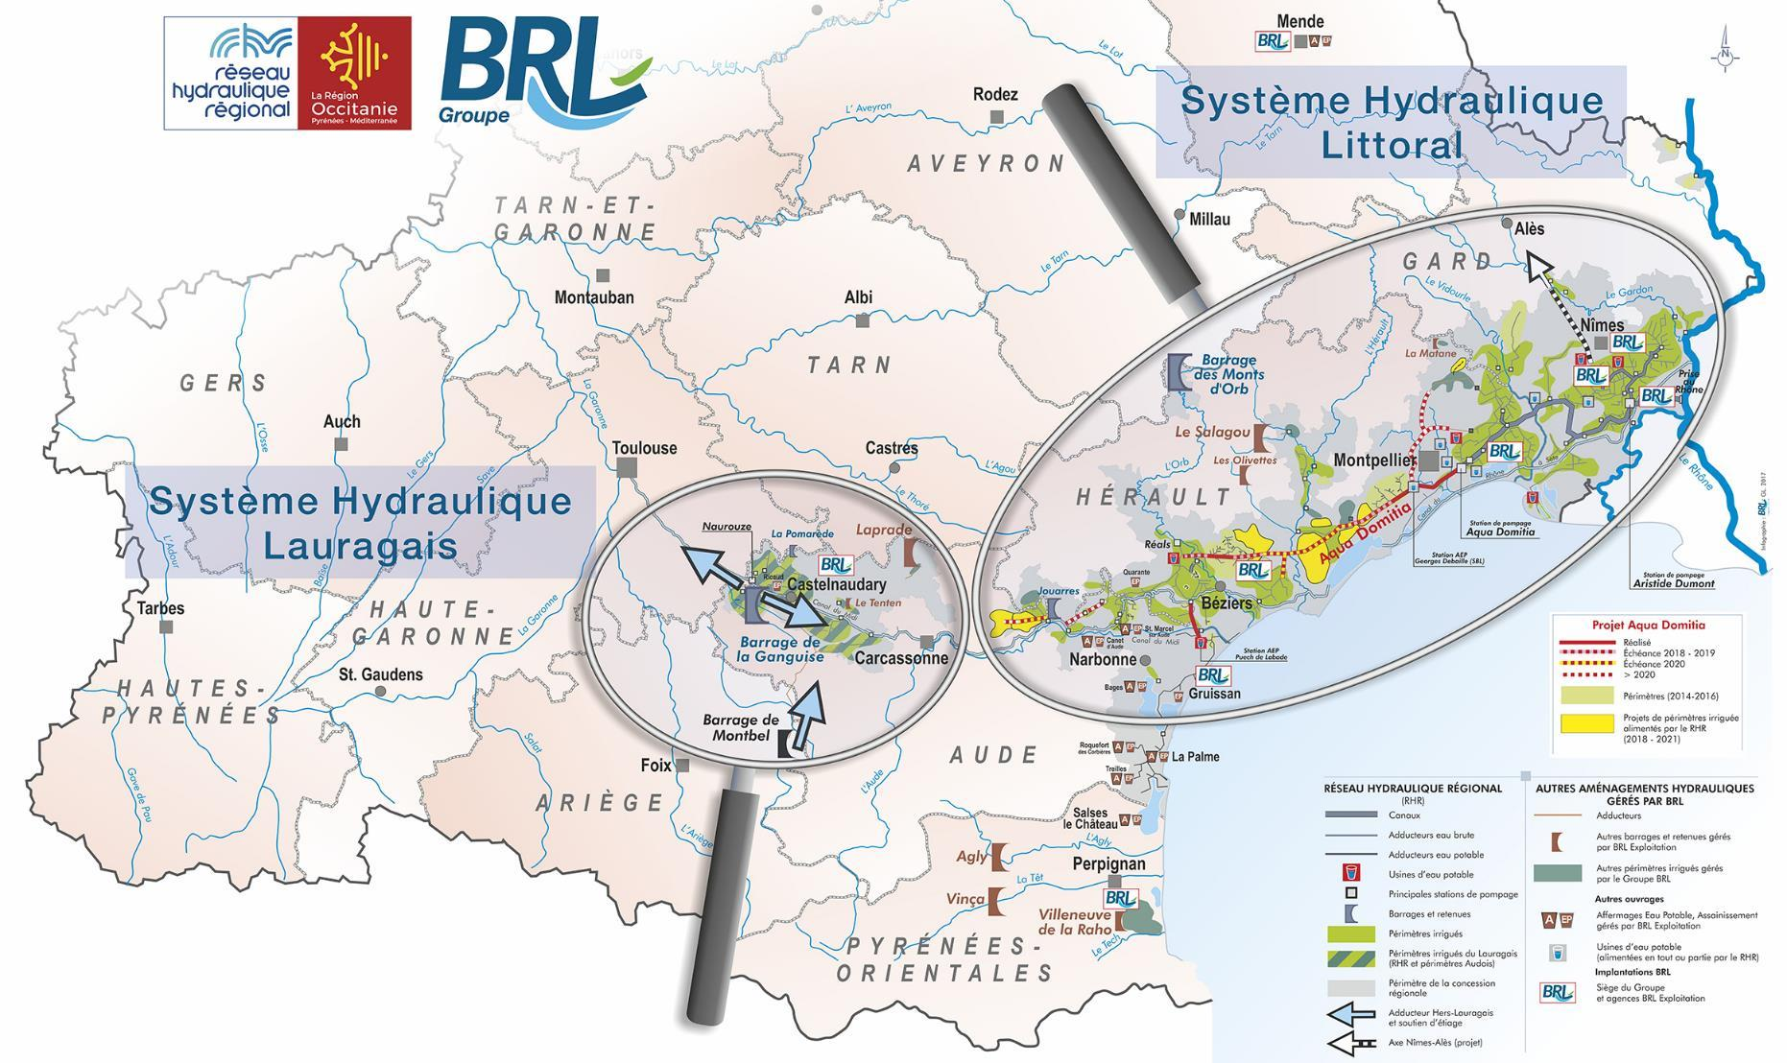
Précision sur une infra structure: le Réseau Hydraulique Régional
9 barrages
105 km de canaux
5 000 km de conduites enterrées
125 stations de pompage
6 stations de potabilisation
300 communes
100 000 ha équipés
© Les images vivantes Béziers
© Didier Rumeau
© Claude Corbier
© BRL
© BRL
© Thomas Jouanneau
© BRL
© BRL
© BRL
© BRL
© BRL
Un patrimoine régional évalué à 2 Md €

Slide 6
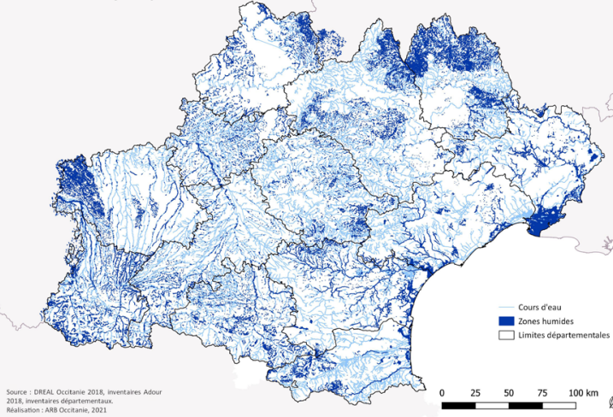


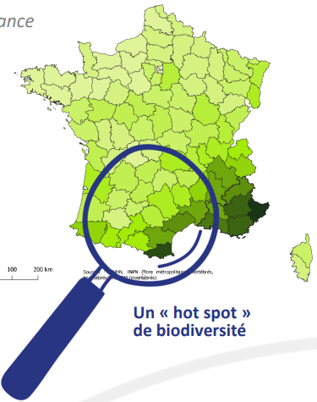

Précision sur milieux aquatiques et zones humides en Occitanie
100 000 Ha Zones Humides
40 000 Ha de lagunes littorale
80 espèces poissons eau douce
% populations d’espèces de France métropolitaine présentes

Slide 7
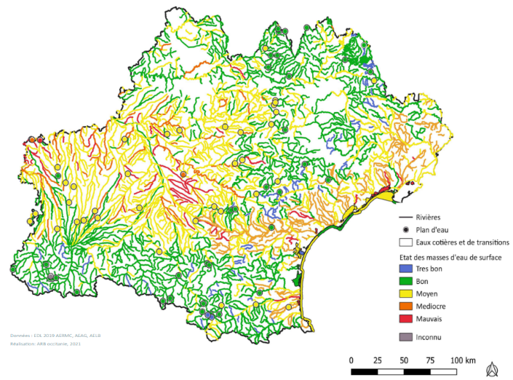
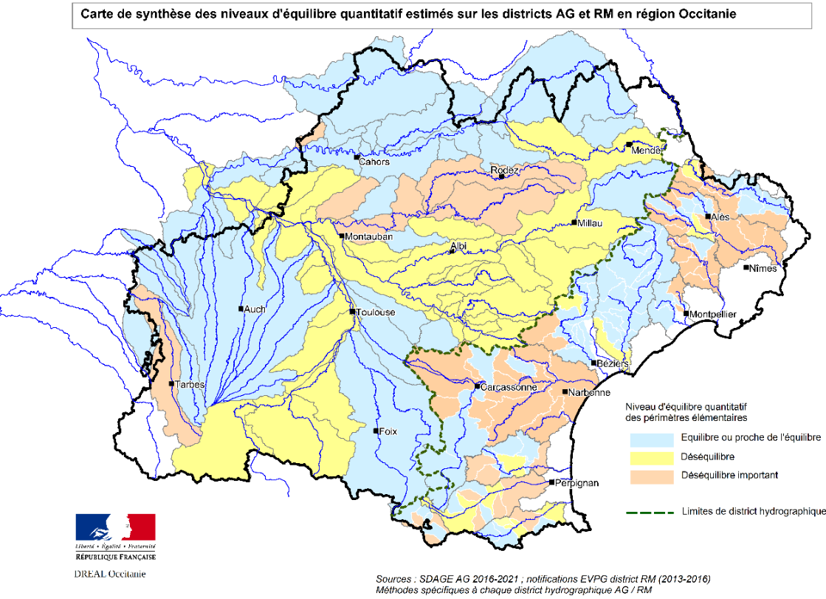
Des biens communs soumis à de fortes pressions…
Qualitatives
Quantitatives
Déficit évalué à 160 à 180 Mm³ , dont :
3 Mm³ sur eaux souterraines en LR pour équilibrer la balance entre prélèvements et réalimentations
81 Mm³ sur les ressources superficielles pour satisfaire l’ensemble des usages et préserver la vie biologique
Etat écologique des masses d’eau de surface Occitanie
Etat des lieux 2019
ARB Occitanie 2021
53 % cours d’eau en bon état écologique
sur versant Adour Garonne
45% cours d’eau en bon état écologique
Sur versant méditerranée

Slide 8


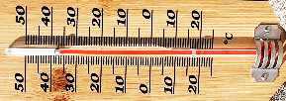
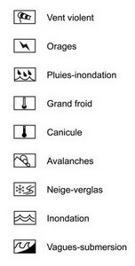
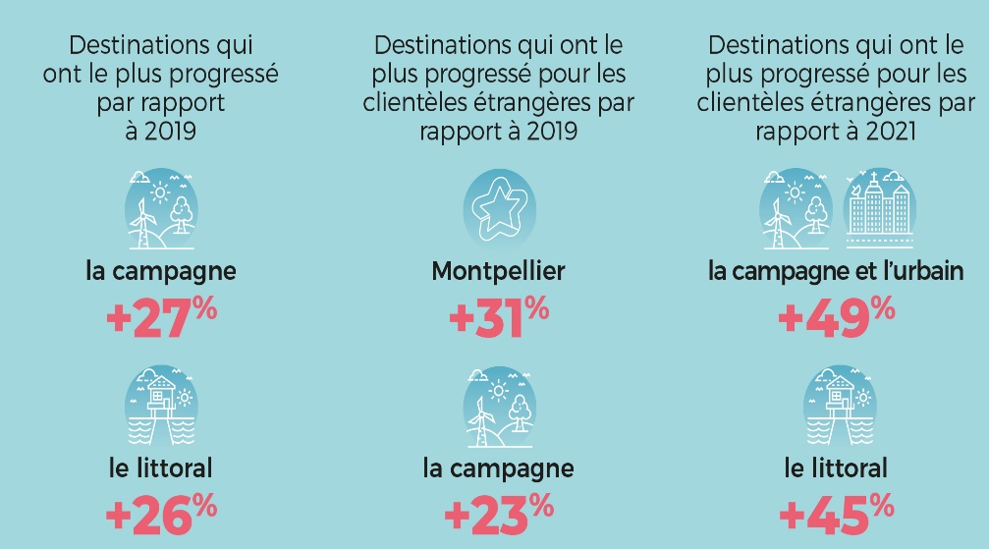
……qui sont susceptibles de s’accroître dans l’avenir, avec :
Evolution population permanente (+ 40000 nouveaux hab./an en moyenne) :
5,933 M hab. recensés en 01.2019
7 M habitants projetés en 2050
Changement climatique: tendances
Cumul
annuel
précipitations
Aléas sécheresse
Ruissellement
Inondation
Recharge aquifère
Q cours
d’eau
Artificialisation:
> 1050 km² sur 1990 - 2018 ARB2021 Occitanie
6,7 % territoire artificialisé AUAT 2022
1,3% en surfaces bâties et
1,5% non bâties (Total 2036 km²)
Réchauffement
WE 15 AOUT
Source : Flux Vision Orange Business 2022 / CRTL Occitanie
WE
14 JUILLET
Nuitées touristiques: évolutions 2019-2022
WE ASCENSION
WE PAQUES
2022
Source : Synthèse des chiffres clés de l’été en Occitanie 2022

Slide 9
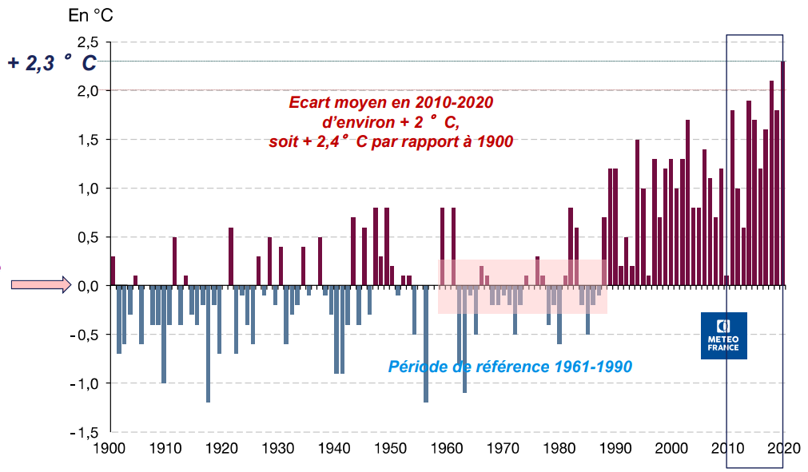

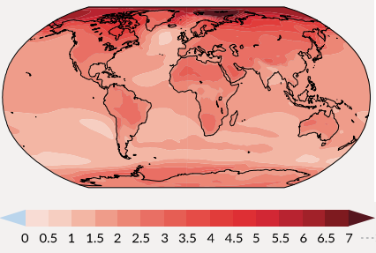
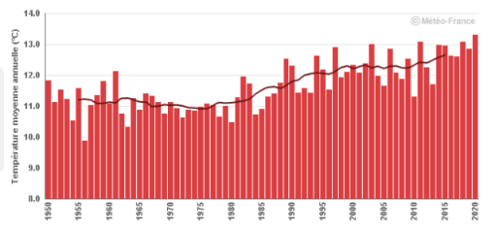
Source: Rapport DRIAS 2021
Tendances températures tendance
+ 1°C = + 10 à 15% de l’ETP
En LR, les projections climatiques montrent un réchauffement jusque années 2050
Θ moy France
Hypothèse d’un réchauffement global planétaire au maximum de + 2 °C depuis 1850-1900
(Source: 6ème Rapport GIEC 2021-23
Évolution températures moyennes annuelles Occitanie 1950 à 2020
(Source : Météo-France pour le CROCC 2021

Slide 10
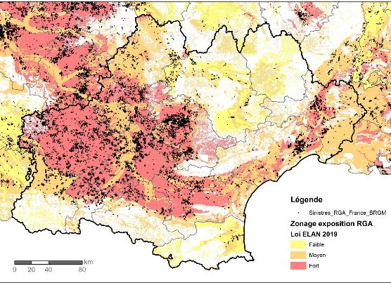
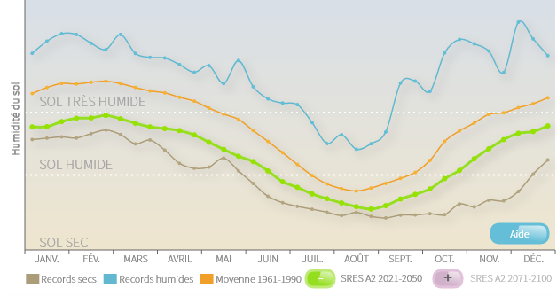
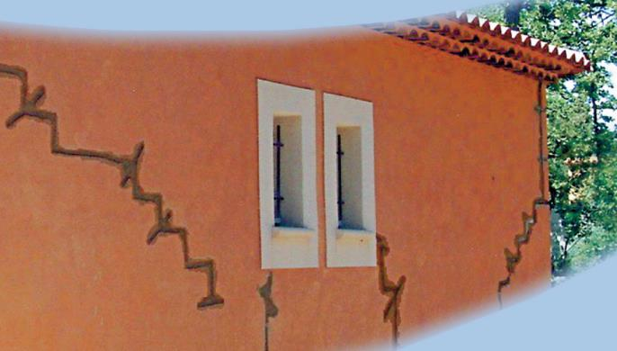

Tendances Humidité du sol
Incidences Sécheresse Pluie
extrême sur phénomène Retrait
Gonflement des Argiles
poste dépenses pour assureurs :
485 M€ moy./an
un assèchement important en toute saison
Comparaison cycle annuel humidité du sol en LR entre la période référence 1961-90 et horizons proches 2021-50 et lointains 2071-2100
SOL très HUMIDE
SOL HUMIDE
SOL SEC

Slide 11
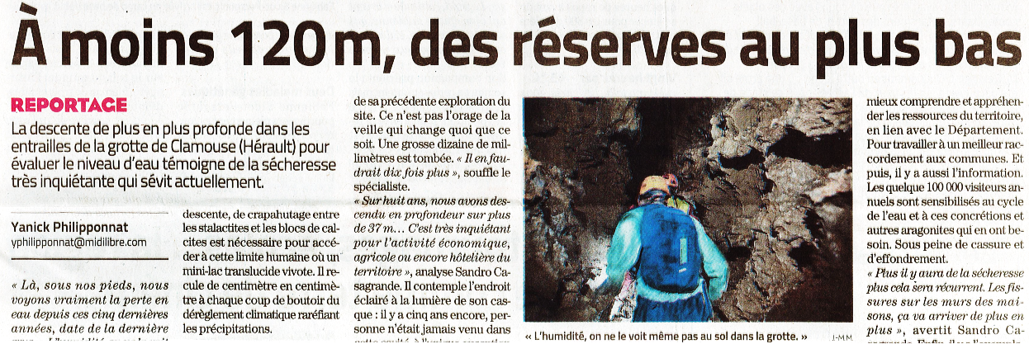
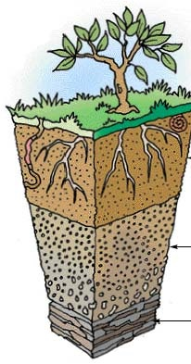
Tendances Sécheresse
Hausse températures
-> augmentation évapotranspiration
le déficit de précipitations contribue au phénomène sécheresse hivernale, estivale
baisse des précipitations +
augmentation du nombre de jours secs
prélèvements eaux souterraines
Sécheresse = déficit en eau sur période plus ou moins longue
Sécheresse ≠ aridité
Sécheresse Météorologique : déficit prononcé et prolongé de précipitations
Sécheresse Agronomique : manque d'eau disponible dans le sol pour les plantes
Sécheresse Hydrologique : déficit débit cours d'eau, niveaux bas des aquifères et/ou des retenues, sur période où les débits sont très inférieurs à la moyenne
Sol
Rocher

Slide 12
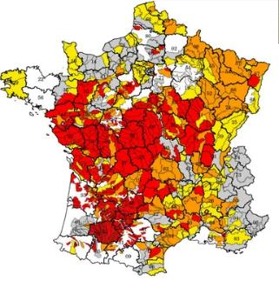
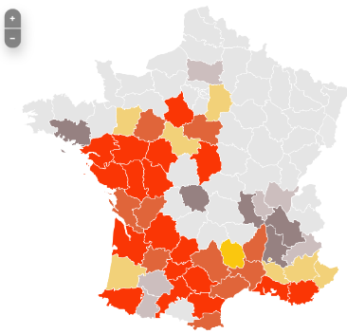
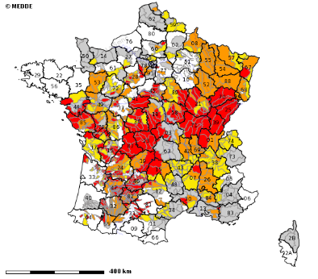
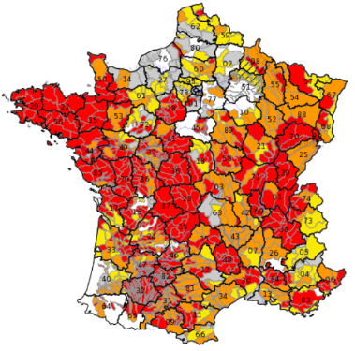
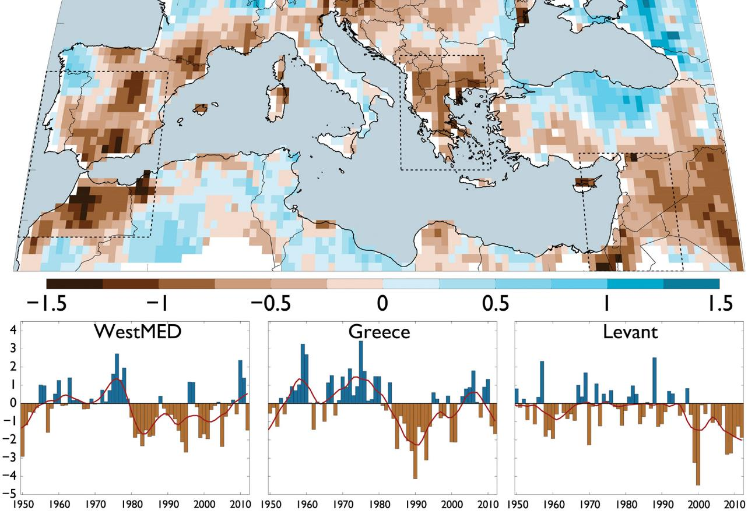
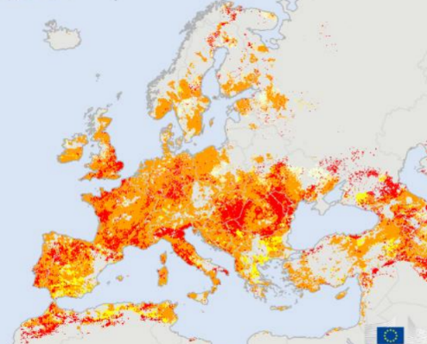

Arrêtés limitation usage
eau au 02.09.2021
Tendances Sécheresse
Des sécheresses devenues plus
fréquentes et intenses au cours du temps
Old World Drought Atlas Palmer Drought Severity Index
1950 2010 (Source: Cook et at)
Arrêtés limitation
usage eau au 19.09.2019
(source Propluvia)
Arrêtés limitation
usage eau au 15.09.2020
Sécheresse Europe été 2022
(source :Commission européenne, Centre Commun Recherche)
Arrêtés limitation
usage eau au 15.09.2022

Slide 13
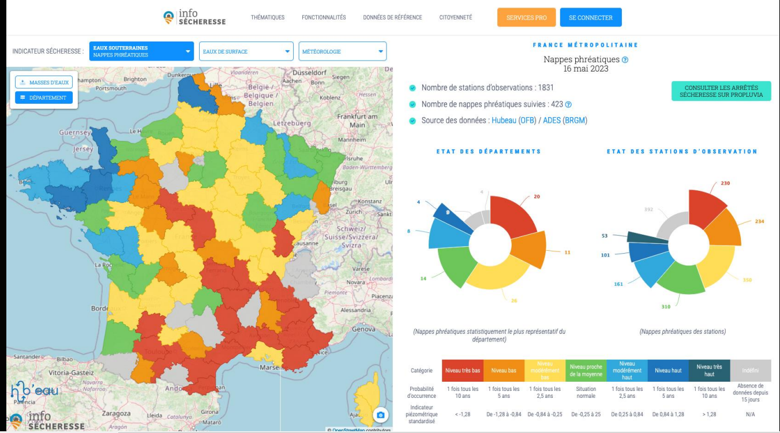
Tendances Sécheresse

Slide 14
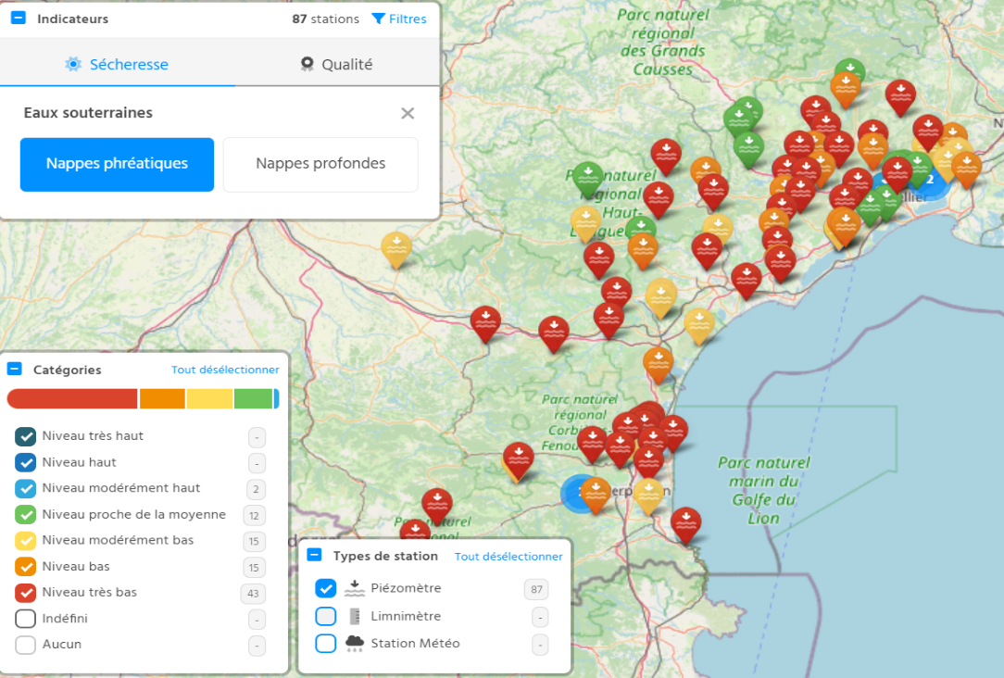

Tendances Sécheresse
Visualisation échantillons piézomètres aquifères sur
66, 11, 34
au 31.05.2023

Slide 15
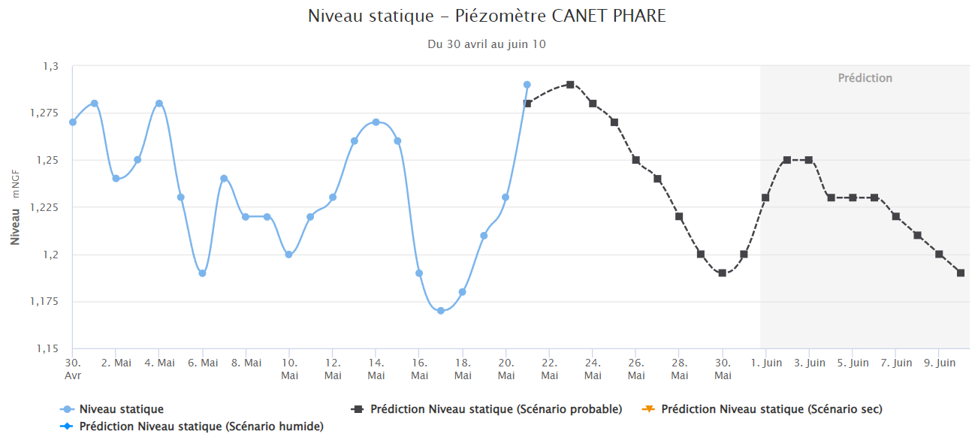

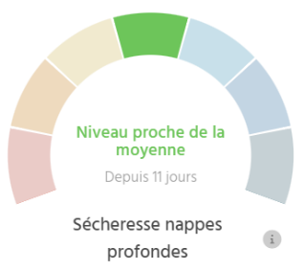
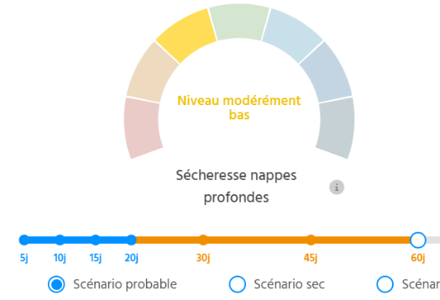
Tendances Sécheresse
Indicateurs prévisionnels au 29 juillet 2023
Situation piézomètre aquifère Canet Phare (66) et prévision sécheresse aquifère à partir IA (algorithmes Machine Learning)
et données:
ECMWF & ERA 5 (météorologiques et environnementales)
Hub’eau (OFB) (hydrologiques et hydrogéologiques)
Indicateurs au
31 mai 2023

Slide 16
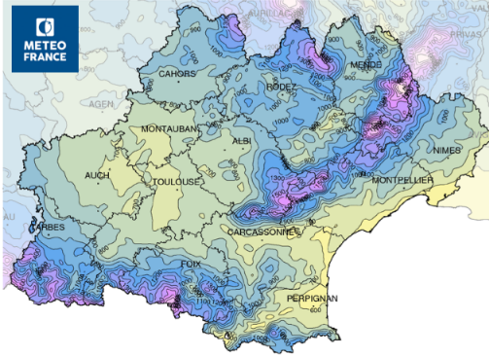
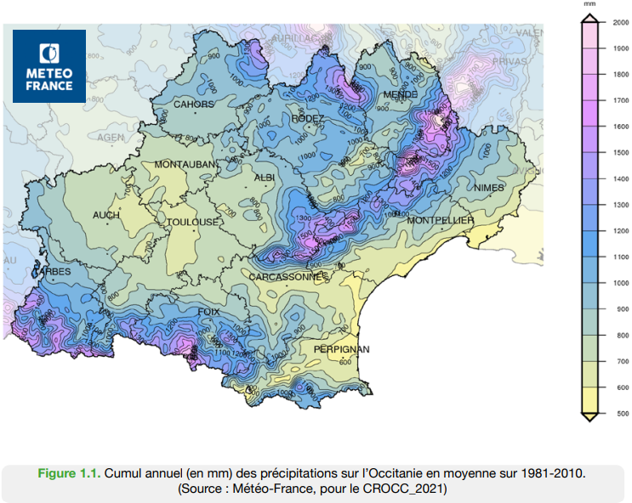
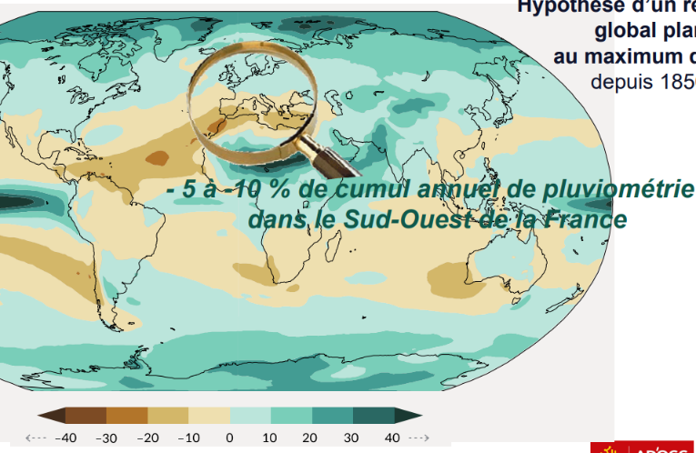
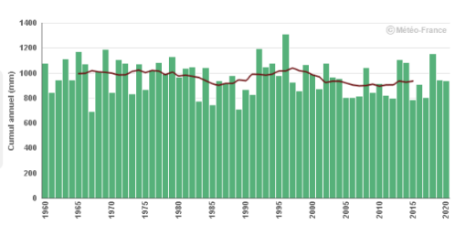
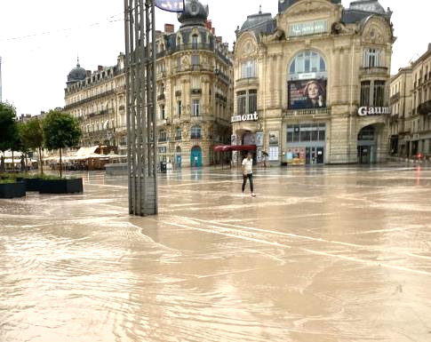
Tendances pluviométrie
Hypothèse d’un réchauffement global planétaire au maximum de + 2 °C depuis 1850-1900 (Source: 6ème Rapport GIEC 2021-23; adapté B Legube 2023)
cumul annuel moyen précipitations 1981-2010 :
< 600 mm littoral languedocien, 1500 mm crêtes
Pyrénées et Aubrac, > 2000 mm sur Cévennes
(Source : Météo-France pour le CROCC 2021)
Evolution répartition saisonnière des précipitations
Évolution cumul annuel précipitations 1960 à 2020
Mini torrent de boue sur Place de la Comédie Montpellier 14.08.2022
Photo Midi Libre Loic Trabuchet

Slide 17
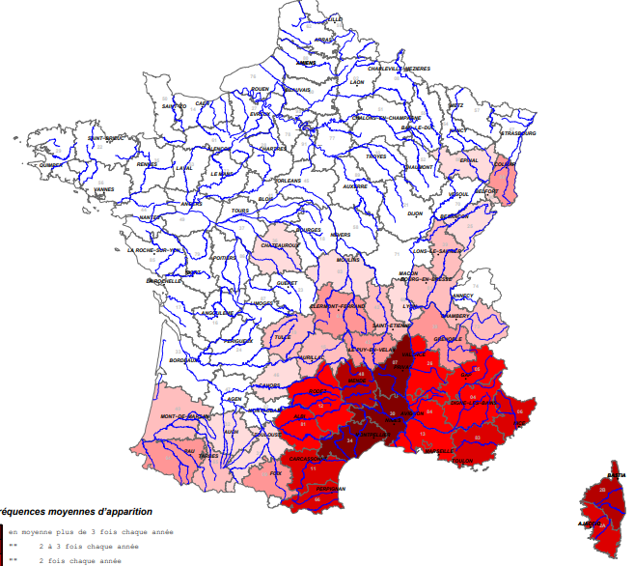
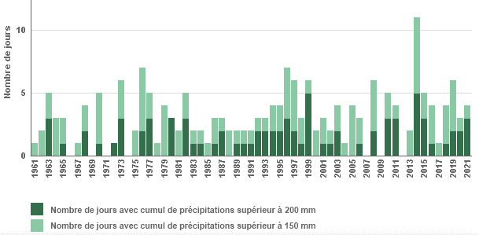
Tendances pluies extrêmes
plus de 3 fois en moy. chaque année
Les pluies extrêmes journalières devraient continuer à augmenter dans le futur
2 fois en moy. chaque année
au mois 1 fois en moy. tous les 5 à 10 ans
Pluies extrêmes en région méditerranéenne
sur un réseau de 75 stations de référence
Source: Météo France 2022
0 occurence observée
Episodes avec plus de 150 mm en 1 jour Période 1972 -2021
Source: Météo France 2022

Slide 18
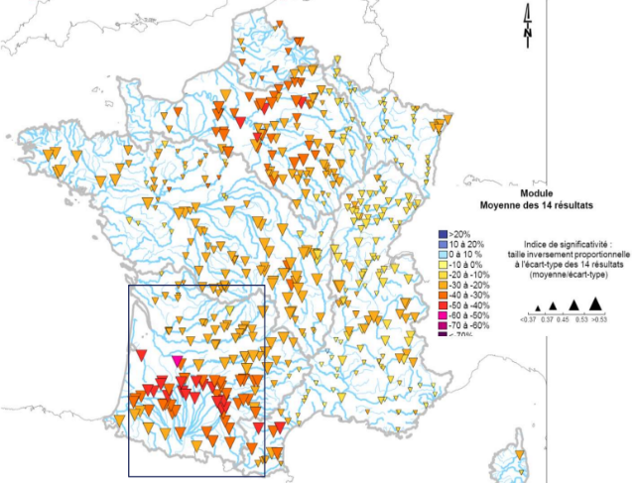
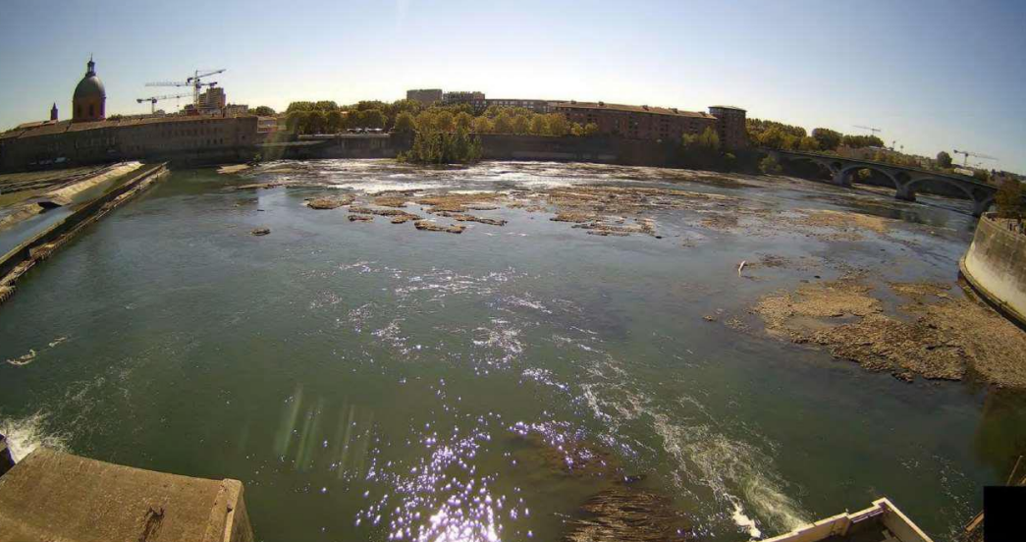
Bassins côtiers méditerranées
Hérault, Orb, Aude, Agly, Têt, Tech
-20% débit moy. sur 1965 – 2004 avec disparités amont-aval:
diminution enneigement amont BV Têt et Aude
réduction pluies hivernales et contributions eaux souterraines aval Hérault et Orb
Bassin des Gardons
-25% débits étiage sur 1961-2020
Projections: évolution des débits à la baisse
Plus fortes intensités pluviométriques = ruissellements et crues éclairs marquées
Source : CROCC 2021
Tendances débit cours d’eau
Evolution possible débit moyen annuel des
cours d'eau entre 1961-1990 et 2046-2065
Scénario GIEC à + 3°C de réchauffement global
Bassins de la Garonne et Haut Adour
Baisse débits minimum annuels de la moyenne mensuelle du débit journalier sur 1968-2020
20.09.2022
La Garonne au Bazacle Toulouse : 28 m3/s, dont 30% issus réalimentation eau soutien d’étiage
Source:
Eau Grand Sud Ouest

Slide 19
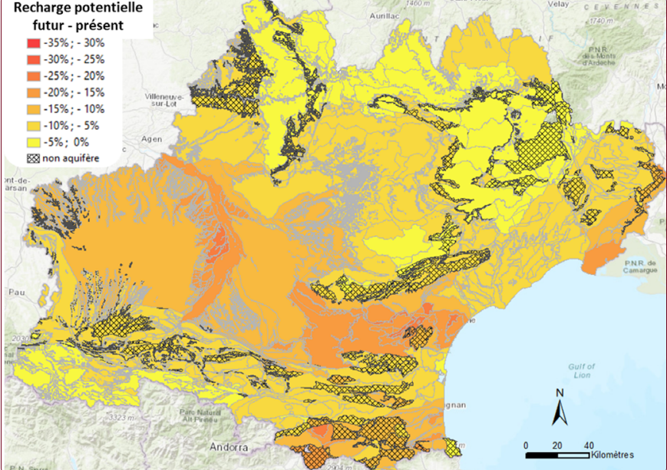
Tendances recharges aquifères
Diminution recharge des aquifères et débit cours d’eau côtiers en période d’étiage favorisent les intrusions salines,
amplifiées par augmentation des prélèvements
-> vulnérabilité des aquifères littoraux
Sous scénario RCP8.5, horizon 2050 par rapport à situation 1981-2010, l’Occitanie pourrait subir un déficit de recharge potentielle sur l’ensemble de son territoire Source: Y Caballero pour CROCC

Slide 20
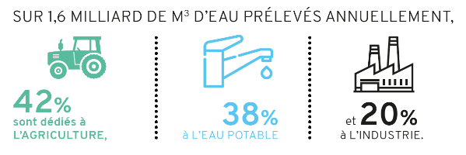
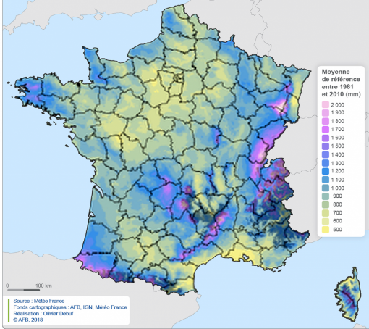
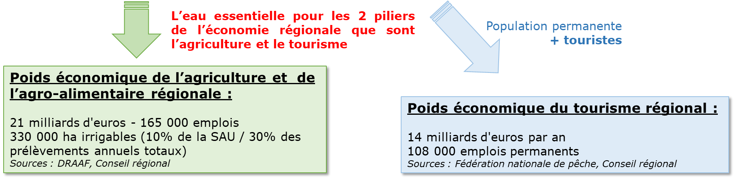
France
- Précipitations:
503 Mds m³ (pluie + neige)
- apports 11 Mds m³ en provenance des pays voisins
- Evaporation: 314 Mds m³
-> Eaux renouvelables 200 Mds m³
- Prélèvements : 32,9 Mds m3 dont 16 Mds m3 pour l’énergie et
2,7 Mds m3 activités économiques, 5.6 Mds m3 AEP et 5,6 Mds pour alimentation canaux
Fuites réseaux: 937 Mm3
Occitanie
L’eau, ressource essentielle
mais vulnérable du développement régional
15,9 milliards € de consommation touristique (10,3% du PIB régional) 108 000 emplois salariés en moyenne
Sources: CRTL 2020 , INSEE 2022
Variabilité des enjeux selon les territoires

Slide 21


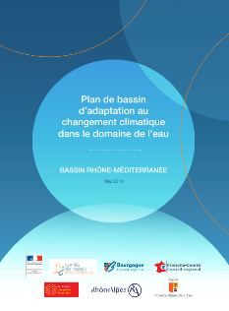







Face aux consommations d’eau, aux aléas, et pour contribuer à résorber les déséquilibres actuels :
-> Stratégie de l’UE pour l’adaptation au changement climatique 2013, 2021
-> Plan d’action pour une gestion résiliente et concertée de l’eau
-> Plans d’adaptation au changement climatique, agences
de l’Eau Adour Garonne et Rhône Méditerranée Corse
-> Projets révisés Schéma Directeur d’Aménagement et
de Gestion des Eaux, et Plan de Gestion des Risques
d’Inondation 2022-2027 du bassin RMC
-> Projet SDAGE Adour Garonne
-> Mise en œuvre SAGE,
Plan de Gestion de la Ressource en Eau
-> Plan d’intervention régional pour l’eau 2018, 2023
des outils pouvant contribuer aux co financements de projets €
2023
2014
2020
2023
2021
2021

Slide 22
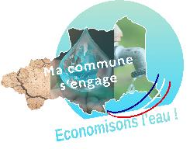














Face aux consommations d’eau, aux aléas, et pour contribuer à résorber les déséquilibres actuels :
-> sensibiliser les acteurs
informer, former, échanger sur les bonnes pratiques et retours d’expériences
-> agir prioritairement sur la demande
Mesurer «On ne gère bien que ce que l’on mesure» Lord Kelvin, prix Nobel 1934
prise de conscience des volumes consommés par infrastructure, usage..
détection, réparation des fuites
plan d’actions: réduction/optimisation usages eau, formation, communication
2023
Fuites réseaux irrigation

Slide 23











Face aux consommations d’eau, aux aléas, et pour contribuer à résorber les déséquilibres actuels :
-> mobiliser des ressources non conventionnelles : différents types d’eau, à
collecter, traiter spécifiquement, mettre en œuvre pour certains usages,
dans des cadres normatifs et réglementaires déterminés
une trentaine de projets en cours
Eaux grises
Eaux pluviales
Eaux usées urbaines
traitées (film)
Eaux d’exhaure
exemptes de contaminants
Eaux de
piscine
Eaux de process. Eaux de refroidissement
Recyclage des eaux usées traitées à des fins d’irrigation
ISO 20419 - Adaptation des systèmes et pratiques d’irrigation aux eaux usées traitée (2018)
ISO 16075 - Lignes directrices pour utilisation d’eaux usées traitées dans projets d'irrigation,
en 5 parties (2020/2021)
Eaux de contre lavage de filtre
Eaux de vidange de bassin
Eaux de renouvellement
suivant compétitivité économique

Slide 24


Réutilisation eaux : des réglementations en évolutions, reflets des conditions économiques, sociales, politiques, hydro climatiques des pays…..
Antiquité : vestiges en méditerranée
………
1875 Découvertes de Pasteur
1904 5300 Ha à Paris en 1904
Interdiction champs d’épandage par Ministère
Agriculture pour légumes consommés crus.
Interrogations, Régression pratique
Premier standard microbiologique
California State Board of Health (USA)
1952 Premières normes en Israel
1971 Rapport OMS Genève
Wastewater Reclamation Criteria Californie (USA)
1979-81 Normes israéliennes
1985 Rapport OMS Engelberg
Recommandations
de l’OMS
01.06.2023 Hortis Carcassonne 24

Slide 25





Maître d’ouvrage et partenaires :
Ville d’Agde, Communauté d'agglomération Hérault Méditerranée (F34630 St Thibéry)
Golf International du Cap d’Agde (F34300), Suez, Gaxieu (F34500 Béziers)
Motivation :
L’activité touristique influence fortement le tourisme, avec en hiver : 25 000 habitants, et en été : 250 000 habitants sur Agde et ses environs. Elle se traduit par une forte demande en eau potable en période estivale (issue aquifère alluvial de l’Hérault) avec une perspective d’accroissement, compte tenu des prévisions du Plan Local d’Urbanisme (consommation d’eau en pointe de 44 000 m3/j). Dans une démarche d'économie circulaire impulsée pour protéger la ressource eau, il s’agit de substituer 235 000 m3 d’eau potable (sur les 300 000 m3 utilisés de mai à septembre pour l’arrosage des parcours de golf) par de l’eau traitée, qui est issue de la station d’épuration « Posidonia » équipée d’un procédé membranaire (Ultra Filtration fibre creuses).
Description des principales actions menées:
2003 : Engagement de la réflexion Réutilisation des Eaux Urbaines Traitées par la collectivité et premières actions
2011: Renouvellement de la DSP. 2012-13: Construction d’une station d’épuration (capacité 197 583 EH) équipée d’un procédé membranaire
(60 000 EH) permettant d’atteindre une qualité « eau de baignade »
Avril-Novembre 2015 : analyses de l’eau ultrafiltrée, assimilable à une eau de qualité de classe A (usage sans restriction, Arrêté 25.06.2014).
2016 :Etudes préalables dont campagne d’analyses, réalisation de tests d’irrigation sur gazon pendant 7 mois, acquisition de données de vent
sur le golf. Avant projet, constitution dossier demande autorisation, Maitre d’ouvrage Suez Eau France.
2017 : Réponse à l’AAP Agence Eau RMC « Réutiliser l’eau traitée ». Délivrance de l’Arrêté préfectoral d’autorisation, démarrage des travaux.
2018: Fin des travaux. Avril 2019: Mise en eau.
2020: Réutilisation opérationnelle
Chloration appliquée en entrée de la conduite d’amenée (2,2 Kms) au réservoir d’eaux traitées (1650 m3), puis à sa sortie, pour conserver et garantir une parfaite qualité microbiologique aux points d’usages. Asperseurs du golf de 27 trous sont desservis par un réseau d’irrigation de 60 kms.
Eléments à capitaliser :
+ Investissement (5,5 M€), co financement de l’Agence de l’Eau RMC (80%). Pas d’impact sur la tarification aux usagers.
+ 235 000 m3 d’eaux traitées réutilisées, diminution très significative de la facturation d’achat d’eau pour le golf.
+ Intérêt accru par les impacts du changement climatique.
Réplicabilité certaine: REUT appliquée au Golf de la Grande Motte en 2023.
+ Maintien utilisation eau potable pour arroser surfaces proches habitations et voies de circulation. Arrosage nocturne.
Traitement d’eaux résiduaires urbaines avec
réutilisation en usage irrigation au golf d’Agde
Vues Station d’épuration, membranes organiques planes, qualité d’eau obtenue
Réservoir eaux traitées

Slide 26









Réutilisation d’eaux traitées en alimentation de zone humide reconstituée : biodiversité associée à un parc public – Vauvert (30)
Conception
Réalisation PhytoSerpe
Film vidéo: https://www.youtube.com/watch?v=EVjEe7q8nvU
Bassins à microphytes
Photographies JMC
Bassin à hydrophytes. Photographie PhytoSERPE
Canards
Photographie JMC
Bassin à macrophytes. Photographie PhytoSERPE
Vue aérienne Roselière et Delta
Photographie. PhytoSERPE
Vue d’ensemble des zones humides reconstituées. Photographie PhytoSERPE
Sortie aménagement
Photographie JMC

